Slide 1



HỆ THỐNG CHẤM CÔNG TỰ ĐỘNG
Sử Dụng Nhận Diện Khuôn Mặt (ArcFace & ResNet-50)
Báo cáo học phần: Trí tuệ nhân tạo
GVHD: TS. Vũ Trọng Sinh
Nhóm thực hiện: Nhóm 4
• Hoàng Quang Đạt - 26A4040725
• Nguyễn Quang Duy - 26A4040720
• Đặng Trường Duy- 26A4040718
• Hoàng Gia Khiêm - 26A4041195

Slide 2



HỌC VIỆN NGÂN HÀNG BANKING ACADEMY OF VIETNAM
CHƯƠNG 1: TỔNG QUAN ĐỀ TÀI
Bối cảnh, Bài toán, Thách thức & Khả năng ứng dụng

Slide 3

HỌC VIỆN NGÂN HÀNG
CHƯƠNG 1. TỔNG QUAN
Bối Cảnh Bài Toán
Phương pháp truyền thống
Giải pháp AI
Doanh nghiệp hiện nay đang sử dụng thẻ từ, vân tay hoặc ký tên thủ công. Những phương pháp này dễ gây sai sót, tốn thời gian xếp hàng, và đặc biệt dễ bị gian lận (chấm công hộ).
Áp dụng công nghệ nhận diện khuôn mặt giúp xác thực danh tính không tiếp xúc, tự động hóa ghi nhận thời gian, nâng cao độ chính xác và cải thiện hiệu quả quản trị nhân sự.

Slide 4

HỌC VIỆN NGÂN HÀNG
CHƯƠNG 1. TỔNG QUAN
Bản Chất Bài Toán AI
Nhận Dạng Sinh Trắc Học
Hệ thống không chỉ phân loại đóng (Classification) mà giải quyết bài toán Xác minh danh tính (Face Verification/Recognition) với không gian mở.
AI
Khi thêm nhân viên mới, hệ thống trích xuất vector đặc trưng (Embedding) và so khớp, không cần huấn luyện lại toàn bộ mô hình từ đầu.
Thị Giác Máy Tính

Slide 5






HỌC VIỆN NGÂN HÀNG
CHƯƠNG 1. TỔNG QUAN
Dữ Liệu Đầu Vào (Input)
Ảnh / Frame Realtime
Dữ Liệu Đăng Ký
Tham Số Cấu Hình
Ảnh RGB/BGR thu được từ webcam hoặc camera giám sát theo thời gian thực để phát hiện khuôn mặt.
Tập ảnh khuôn mặt của từng nhân viên đã thu thập từ trước để tạo cơ sở dữ liệu tham chiếu (Embeddings).
Ngưỡng nhận diện (Threshold), thời gian cooldown, giờ làm việc quy định, mã thiết bị camera.

Slide 6
HỌC VIỆN NGÂN HÀNG
CHƯƠNG 1. TỔNG QUAN
Dữ Liệu Đầu Ra (Output)
Hệ thống trả về các thông tin xác thực sau quá trình xử lý và so khớp:
Trường Đầu Ra | Ý Nghĩa / Mô Tả
employee_id | Mã nhân viên được hệ thống nhận diện thành công.
full_name | Họ tên đầy đủ của nhân viên.
check_time | Thời điểm thực hiện chấm công (Ngày/Giờ/Phút/Giây).
similarity | Điểm tương đồng (Cosine) hoặc độ tin cậy của kết quả.
status | Thành công, Không xác định (Unknown), Giả mạo (Spoof).

Slide 7



HỌC VIỆN NGÂN HÀNG
CHƯƠNG 1. TỔNG QUAN
Thách Thức Trong Thực Tế
Môi Trường
Che Khuất
Giả Mạo & Tốc Độ
Sự biến thiên mạnh về ánh sáng (ngược sáng, chói) và nền cảnh phức tạp gây nhiễu.
Người dùng đeo kính, khẩu trang, hoặc tóc che lấp các vùng đặc trưng quan trọng.
Nguy cơ dùng ảnh/video phát lại (Spoofing) và yêu cầu xử lý Realtime tránh ùn tắc.

Slide 8
HỌC VIỆN NGÂN HÀNG
CHƯƠNG 1. TỔNG QUAN
Mục Tiêu Đề Tài
Nghiên cứu mô hình AI: Ứng dụng mô hình ArcFace kết hợp ResNet-50 để trích xuất embedding khuôn mặt 512 chiều có tính phân biệt cao.
Xây dựng Pipeline: Hoàn thiện luồng xử lý từ phát hiện (Detection), căn chỉnh (Alignment), chuẩn hóa đến so khớp.
Phát triển hệ thống: Xây dựng công cụ thu thập dữ liệu (Auto Capture) và hệ thống Web chấm công tự động.
Đánh giá thực nghiệm: Đo lường chất lượng qua các chỉ số Accuracy, Precision, Recall, F1-Score, FAR, FRR, EER.

Slide 9
HỌC VIỆN NGÂN HÀNG
CHƯƠNG 1. TỔNG QUAN
Phạm Vi Thực Hiện
Hạng Mục | Chi Tiết Triển Khai
Thiết bị | Máy tính cá nhân kết nối Webcam, môi trường văn phòng vừa & nhỏ.
Người dùng | Admin quản trị hệ thống và Nhân viên chấm công.
Chức năng | Đăng ký, quản lý nhân viên; Nhận diện realtime; Lưu lịch sử.
Công nghệ AI | ArcFace, ResNet-50, InsightFace (buffalo_l), Cosine Similarity.
Giới hạn | Chưa tối ưu đa camera đồng thời hay triển khai Edge/Cloud quy mô lớn.

Slide 10
HỌC VIỆN NGÂN HÀNG
CHƯƠNG 1. TỔNG QUAN
Khảo Sát Công Nghệ Liên Quan
FaceNet & DeepFace
ArcFace & InsightFace
FaceNet: Dùng Triplet Loss, rất trực quan nhưng quá trình khai thác bộ ba (Triplet Mining) phức tạp trên dữ liệu lớn.
ArcFace: Dùng Additive Angular Margin Loss tối ưu biên góc, tạo ranh giới phân tách rõ ràng giữa các danh tính.
InsightFace: Framework hỗ trợ toàn diện Pipeline (SCRFD detection rất nhanh).
DeepFace: Yêu cầu căn chỉnh 3D phức tạp, khó triển khai cho hệ thống thời gian thực nhỏ gọn.

Slide 11
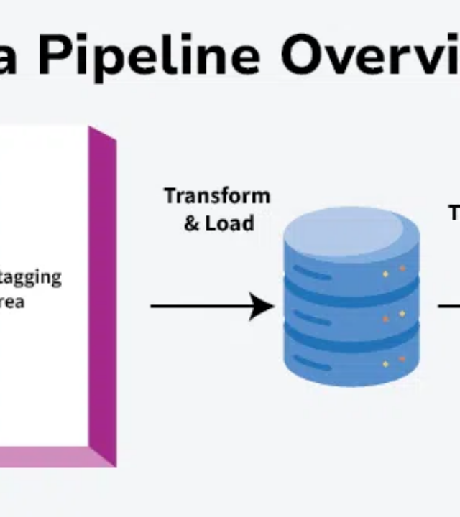
HỌC VIỆN NGÂN HÀNG
CHƯƠNG 1. TỔNG QUAN
Kiến Trúc Đề Xuất
Nhánh Đăng Ký: Thu thập ảnh -> Căn chỉnh -> Trích xuất Embedding -> Lưu CSDL (Supabase).
Nhánh Nhận Diện: Frame từ camera -> Xử lý -> So khớp Cosine Similarity -> Ghi nhận.
Backend: FastAPI kết hợp ONNX Runtime/PyTorch.
Frontend: React/Vite cho giao diện chính và Streamlit cho kiểm thử AI.

Slide 12
HỌC VIỆN NGÂN HÀNG
CHƯƠNG 2: DỮ LIỆU & TIỀN XỬ LÝ
Tổ Chức Dữ Liệu, Căn Chỉnh Hình Ảnh & Data Augmentation

Slide 13
HỌC VIỆN NGÂN HÀNG
CHƯƠNG 2. DỮ LIỆU
Các Bộ Dữ Liệu Sử Dụng
Dataset | Đặc Điểm Chính | Vai Trò (Mục Đích)
VGGFace2 | ~3.3 triệu ảnh, 9.131 danh tính. Đa dạng tuổi, góc nhìn. | Pre-training / Fine-tuning mô hình.
RMFRD | Ảnh người thật đeo khẩu trang. | Huấn luyện khả năng nhận diện che khuất.
CelebA-Spoof | ~625.000 ảnh (Real/Spoof: in giấy, video replay). | Huấn luyện Anti-Spoofing.
LFW / AgeDB-30 | Benchmark quốc tế uy tín. | Đánh giá (Testing) tính chính xác.
In-house | Thu thập thực tế qua Webcam nhóm/nhân viên. | Thích nghi môi trường thực tế.

Slide 14






HỌC VIỆN NGÂN HÀNG
CHƯƠNG 2. DỮ LIỆU
Dữ Liệu Tự Thu Thập (In-house)
Mục Đích
Đa Dạng Hóa
Công Cụ Tự Động
Khắc phục sự sai khác (domain shift) giữa dữ liệu public và điều kiện ánh sáng, góc cam thực tế tại phòng lab/công ty.
Thu thập các góc nhìn: Thẳng, nghiêng, cúi, ngẩng; kèm phụ kiện như kính và khẩu trang.
Script Auto Capture bằng OpenCV kết hợp InsightFace để phát hiện và lọc ảnh mờ tự động.

Slide 15
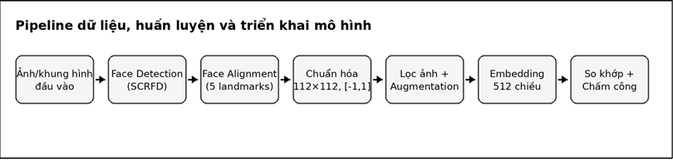
HỌC VIỆN NGÂN HÀNG
CHƯƠNG 2. DỮ LIỆU

Slide 16
HỌC VIỆN NGÂN HÀNG
CHƯƠNG 2. DỮ LIỆU
Gán Nhãn & Tổ Chức Lưu Trữ
Cấu Trúc Thư Mục
Tiêu Chí Lọc Dữ Liệu
Mỗi nhân viên là một Class (Lớp). Tên thư mục chính là nhãn định danh (Mã nhân viên).
Ảnh rõ nét (đo bằng phương sai Laplacian).
Độ sáng an toàn (Loại bỏ ảnh quá tối/cháy sáng).
dataset/ ├── in-house/ │ ├── NV001/ (Chứa ảnh NV001) │ ├── NV002/ ├── vggface2/ ├── celeba_spoof/
Chỉ chứa 1 khuôn mặt trong khung hình.

Slide 17


HỌC VIỆN NGÂN HÀNG
CHƯƠNG 2. TIỀN XỬ LÝ
Tiền Xử Lý: Phát Hiện (Face Detection)
Hệ thống sử dụng bộ mô hình SCRFD (thuộc framework InsightFace buffalo_l) để phát hiện vị trí khuôn mặt.
Đầu ra: Tọa độ Bounding Box (x1, y1, x2, y2).
Landmarks: Tọa độ 5 điểm mốc (2 mắt, đỉnh mũi, 2 khóe miệng).
Ưu điểm: Nhẹ, tốc độ nhanh, tối ưu cho xử lý thời gian thực.

Slide 18
HỌC VIỆN NGÂN HÀNG
CHƯƠNG 2. TIỀN XỬ LÝ
Căn Chỉnh & Chuẩn Hóa (Alignment)
Biến Đổi Affine
Chuẩn Hóa Pixel
Sử dụng 5 điểm landmarks để xoay và cắt khuôn mặt về cùng một hệ quy chiếu chuẩn. Khắc phục vấn đề ảnh nghiêng, giúp mô hình tập trung vào đặc trưng nhận dạng.
Kích thước ảnh được Resize về cố định 112x112 px. Các giá trị pixel được Normalize về khoảng [-1, 1] (Mean=0.5, Std=0.5) giúp quá trình huấn luyện hội tụ tốt hơn.

Slide 19
HỌC VIỆN NGÂN HÀNG
CHƯƠNG 2. TIỀN XỬ LÝ
Data Augmentation (Tăng Cường Dữ Liệu)
Áp dụng các kỹ thuật biến đổi ảnh trên tập Training để chống Overfitting:
Random Horizontal Flip: Lật ngang ảnh mô phỏng hướng quay đầu (p=0.5).
Color Jitter: Thay đổi độ sáng (30%), tương phản (30%), bão hòa màu (20%).
Gaussian Blur: Làm mờ nhẹ ảnh để mô phỏng camera chất lượng thấp hoặc chuyển động nhanh.
Random Erasing: Che khuất một vùng xám nhỏ mô phỏng việc đeo khẩu trang hoặc bị vật cản.

Slide 20
HỌC VIỆN NGÂN HÀNG
CHƯƠNG 3: XÂY DỰNG MÔ HÌNH
Trích Xuất Đặc Trưng, ResNet-50 & Thuật Toán ArcFace

Slide 21
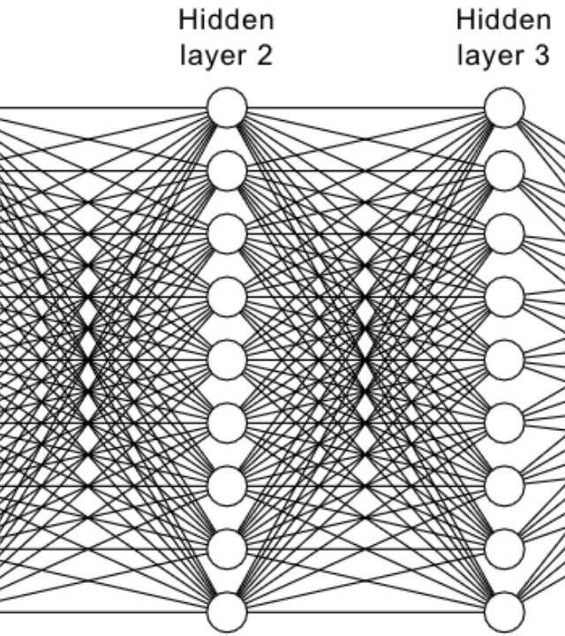
HỌC VIỆN NGÂN HÀNG
CHƯƠNG 3. MÔ HÌNH
Trích Chọn Đặc Trưng
Chuyển đổi bức ảnh thành một Face Embedding (Vector 512 chiều).
Vector này là "dấu vân tay số" của khuôn mặt.
Không gian đặc trưng được tối ưu để: - Các vector của CÙNG 1 người nằm sát nhau. - Các vector KHÁC người bị đẩy ra xa nhau.

Slide 22
BAV
HỌC VIỆN NGÂN HÀNG
CHƯƠNG 3. MÔ HÌNH
1961
Backbone: ResNet-50
Residual Block
Kiến trúc ResNet
Sử dụng cơ chế "kết nối tắt" (skip-connection). Thay vì học ánh xạ H(x) trực tiếp, mạng học phần dư F(x) = H(x) - x, giải quyết vấn đề mất mát đạo hàm (vanishing gradient) ở mạng sâu.
Biến thể cải tiến chuyên dụng cho nhận diện khuôn mặt, tối ưu Pooling và kết hợp Bottleneck block (tích chập 1x1, 3x3, 1x1) để giảm chi phí tính toán nhưng giữ nguyên độ sâu mạng.

Slide 23

HỌC VIỆN NGÂN HÀNG
CHƯƠNG 3. MÔ HÌNH
L2 Normalization
Triệt tiêu độ lớn: So sánh chỉ phụ thuộc vào "hướng" của vector.
Vector 512 chiều được sinh ra sẽ có độ lớn (magnitude) khác nhau phụ thuộc vào ảnh đầu vào. Để so sánh chuẩn xác, ta ép chúng về bề mặt của siêu cầu đơn vị.
Siêu cầu đơn vị: Điều kiện bắt buộc để áp dụng hàm mất mát ArcFace.

Slide 24

HỌC VIỆN NGÂN HÀNG
CHƯƠNG 3. MÔ HÌNH
Hàm Mất Mát ArcFace
Softmax Loss truyền thống không tạo ranh giới rõ ràng. ArcFace (Additive Angular Margin Loss) bổ sung một "biên góc" (margin) m vào góc của lớp đúng.
Ép các vector cùng ID tụ chặt lại (Intra-class compactness) và nới rộng khoảng cách giữa các ID khác nhau (Inter-class discrepancy).

Slide 25


HỌC VIỆN NGÂN HÀNG
CHƯƠNG 3. MÔ HÌNH
So Khớp Bằng Cosine Similarity
Đo Góc Chênh Lệch
Khi vector đã chuẩn hóa L2, độ tương đồng chính là Tích Vô Hướng (Dot Product) của 2 vector.
[-1, 1]
Miền Giá Trị
Điểm ~ 1: Rất giống nhau (Cùng người) | Điểm ~ 0: Không liên quan

Slide 26
HỌC VIỆN NGÂN HÀNG
CHƯƠNG 3. MÔ HÌNH
Cấu Hình Huấn Luyện (Hyper-parameters)
Siêu tham số | Pre-training | Fine-tuning
Kích thước đầu vào | 112×112 px | 112×112 px
Optimizer & Loss | AdamW, ArcFace | AdamW, ArcFace
Base Learning Rate | 10⁻⁴ | 10⁻⁵ (Backbone) / 10⁻⁴ (Head)
Chiến lược LR | Warm-up (5 ep) + Cosine Decay | Warm-up (2 ep) + Cosine Decay
ArcFace Margin (m) | 0.5 | 0.3

Slide 27
HỌC VIỆN NGÂN HÀNG
CHƯƠNG 4: THỰC NGHIỆM & ĐÁNH GIÁ
Kết Quả Mô Hình, Kiến Trúc Hệ Thống & Demo Thực Tế

Slide 28



HỌC VIỆN NGÂN HÀNG
CHƯƠNG 4. ĐÁNH GIÁ
Các Độ Đo Đánh Giá
Confusion Matrix
ROC & AUC
EER
Sử dụng Accuracy, Precision, Recall và F1-Score để đo độ chính xác nhận diện tổng thể.
Đường cong ROC và diện tích AUC đo lường khả năng phân biệt hoàn hảo giữa lớp Trùng khớp và Không trùng khớp.
Equal Error Rate: Điểm giao nhau giữa tỷ lệ chấp nhận sai (FAR) và tỷ lệ từ chối sai (FRR).

Slide 29
HỌC VIỆN NGÂN HÀNG
CHƯƠNG 4. ĐÁNH GIÁ
Kết Quả Thực Nghiệm (ResNet-50 + ArcFace)
Tập Dữ Liệu | Thách Thức Đặc Thù | Accuracy | AUC | EER
LFW | Ảnh tự nhiên tổng quát | 86.70% | 92.82% | 14.38%
CALFW | Thay đổi tuổi tác | 70.23% | 77.18% | 30.15%
CPLFW | Thay đổi tư thế/góc nghiêng | 70.15% | 76.00% | 30.58%
AgeDB-30 | Khác biệt tuổi tác rất lớn | 65.83% | 71.21% | 34.63%
*Ghi chú: So với thuật toán truyền thống như LBPH (Accuracy ~50%), ArcFace kết hợp ResNet-50 cho hiệu năng vượt trội hoàn toàn.

Slide 30
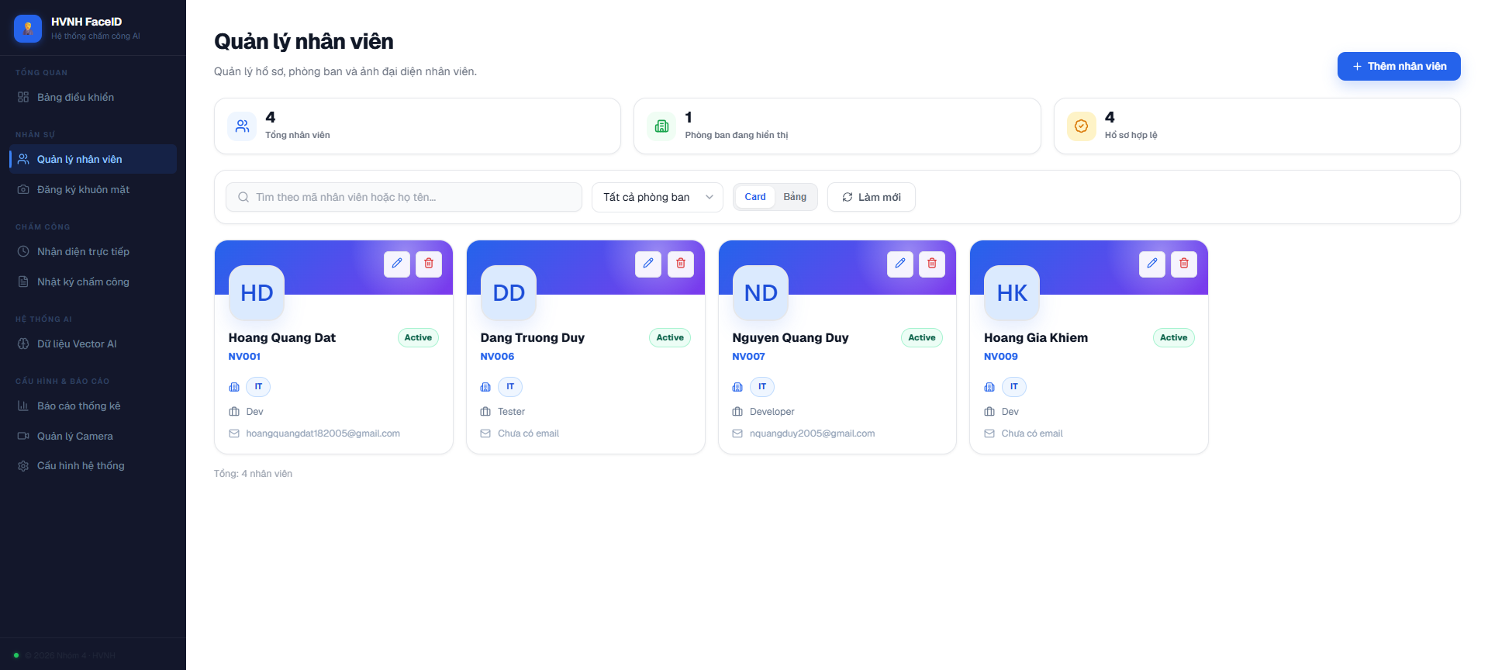
HỌC VIỆN NGÂN HÀNG
CHƯƠNG 4. DEMO
Kiến Trúc & Demo Hệ Thống
Frontend: React 19 + Vite + Recharts hiển thị Dashboard trực quan và truyền luồng video MJPEG.
Backend API: FastAPI xử lý đa luồng (threading).
AI Engine: Tích hợp Anti-Spoofing chặn ảnh giấy/video giả, FAISS tăng tốc tìm kiếm.
Database: Supabase (PostgreSQL) lưu trữ nhân viên, embedding, và báo cáo chấm công.

Slide 31
HỌC VIỆN NGÂN HÀNG
KẾT LUẬN
Kết Luận & Hướng Phát Triển
Kết Quả Đạt Được
Hướng Phát Triển
Triển khai thành công mô hình ArcFace + ResNet-50.
Cải thiện mô hình với tập dữ liệu phong phú hơn (đeo khẩu trang, thiếu sáng).
Tự động hóa hoàn toàn quy trình chấm công realtime.
Nâng cấp thuật toán Anti-spoofing chuyên sâu.
Xây dựng Frontend/Backend hoàn chỉnh, sẵn sàng demo.
Triển khai Cloud, xử lý đồng thời luồng từ nhiều IP Camera.

Slide 32

THANK YOU FOR WATCHING
Phần trình bày của Nhóm 4 đến đây là kết thúc.
Kính mong nhận được sự góp ý của Thầy!
Học viện Ngân hàng
12 P. Chùa Bộc, P. Kim Liên, TP. Hà Nội
T: 1900 561 595 | F: 1900 561 595
E: truyenthong@hvnh.edu.vn
W: www.hvnh.edu.vn

